Slide 1
選股策略爬蟲
507170419江蕙君
2021/01/12
Notes:
此範本可作為群組設定中簡報訓練教材的起始檔案。
章節
在投影片上按一下右鍵以新增章節。 章節可協助您組織投影片，或簡化多個作者之間的共同作業。
備忘稿
使用 [備忘稿] 章節記錄交付備忘稿，或提供其他詳細資料給對象。 於簡報期間在 [簡報檢視] 中檢視這些備忘稿。
請記住字型大小 (對於協助工具、可見度、影片拍攝及線上生產非常重要)
協調的色彩
請特別注意圖形、圖表及文字方塊。
考慮出席者將以黑白或 灰階列印。執行測試列印，以確保在進行純黑白及 灰階列印時色彩正確。
圖形、表格和圖表
保持簡單: 如果可能，使用一致而不令人分心的樣式和色彩。
所有圖表和表格都加上標籤。

Slide 2
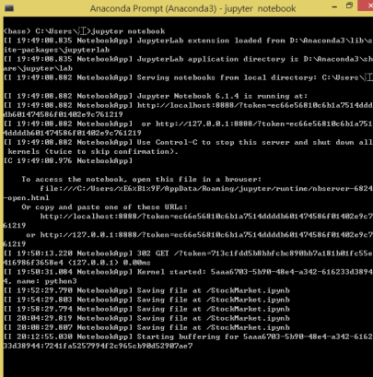
專題目標
Juypter notebook寫python
Pandas.Dater.readers分析市場股價
Anocoda.prompt
Jupyter notebook
http://127.0.0.1:xxxx
Notes:
提供簡報的簡短概觀。 描描述簡報的主要焦點與其重要性。
介紹每個主要主題。
為了幫助簡報對象掌握簡報重點，您 可以 在整個簡報期間重複此概觀投影片，反白顯示您接下來要討論的特定主題。

Slide 3
今日概觀
1
2
黃金交叉、死亡交叉
3
比較個股股價相關性
交易量飆升
Notes:
這是另一個選項 適用於概觀投影片。

Slide 4
使用功能
Pandas
數據分析資料庫
Matplotlib.pyplot
圖形化numpy數值庫數據，pyplot類似 matlib，可以使用圖線圖、直方圖、散點
圖..等等圖形。
Numpy
擴充程式庫，維度陣列、矩陣運算
Datetime
標準時間、日期資料庫
Notes:
對象 在訓練完成後能做到些什麼? 簡短描述對象將如何從此簡報中 獲益的每個目標 簡報。

Slide 5
前導
Step1.從Yahoo finance 導入個股數據
Step2.載入.csv至Jupyter notebook
Step3.個股基本資料
Step4.個股重點資料呈現
Step5.各種技術分析圖形
Notes:
對象 在訓練完成後能做到些什麼? 簡短描述對象將如何從此簡報中 獲益的每個目標 簡報。

Slide 6
量價關係
Notes:
每個主題都使用章節標題，使對象有明確的轉換感受。

Slide 7

成交量
成功交易的數量，通常指的是成交金額。
Notes:
依需要將投影片新增到每個主題章節，包括含有表格、圖表與圖像的投影片。
查看下一個章節範例 表格、 圖表、 圖像及視訊版面配置。

Slide 8
量價關係
股市其實是需求、供給的市場，漲跌起伏都是依供需量來決定的，要有買量才能推動股價、有成交量。
Notes:
保持簡短。文字盡可能簡短，才能使用較大字型。

Slide 9

新聞
推特
https://www.upmedia.mg/news_info.php?SerialNo=19779
https://www.bnext.com.tw/article/45104/facebook-maus-surpasses-2-billion
亞馬遜
https://buzzorange.com/techorange/2018/07/27/amazon-2018-q2-financial-report/
https://transbiz.com.tw/2019-amazon-trend/#%E4%B8%89%E3%80%812018%E4%BA%9E%E9%A6%AC%E9%81%9C%E6%96%B0%E8%B3%A3%E5%AE%B6%E5%85%A8%E7%90%83%E7%AB%99%E9%BB%9E%E4%BD%88%E5%B1%80
Notes:
如果有相關 請也將視訊內容 (如案例研究視訊、產品示範或其他訓練資料) 包含在簡報中。

Slide 10
macd移動平均線
在技術分析中，就是俗稱的均線，因為均線是平均成交價格，具有穩定性的特點，所以主要用來確定波段漲幅並找到買賣點，以及預測股價走勢設定實際的期望。
Notes:
藉由重述課程重點，總結簡報內容。
您希望對象在您的簡報結束時記得什麼?
將簡報儲存成視訊，以便發佈 (若要建立視訊，請按一下 [檔案] 索引標籤，再按 [共用]。 在 [檔案類型] 下，按一下 [建立視訊]。)

Slide 11
投資策略
黃金交叉
死亡交叉

Slide 12
散佈矩陣圖
相關性
非相關性
完美相關性

